Slide 1
Sistema de controle de Voo
Integrantes:
Dennis Merli
Iago Mendes
Rafael Valença

Slide 2
Sumário
Introdução e Motivação;
Metodologia;
Cronograma;
Resultado Obtido;
Dificuldades enfrentadas;
Projeção Futura;

Slide 3
Introdução e Motivação
- Modelar e implementar um sistema de compra (possivelmente online) de passagens aéreas de uma empresa fictícia.
Requisitos (para o cliente):
Permitir uma busca detalhada dos voos disponíveis;
O usuário pode escolher entre buscar somente voo de ida ou buscar o par de passagens de ida e volta;
A busca é baseada nos aeroportos de origem e destino, nas datas de ida e de volta, e na quantidade de passageiros que comprarão passagens;
Registrar novos clientes e permitir login de clientes cadastrados;
Permitir a compra de passagens.

Slide 4
Introdução e Motivação
Requisitos (para os funcionários da empresa):
Atendente: permitir ações como realizar check-in, despachar bagagens, etc.
Operador: permitir cadastrar voos no banco de dados;
Administrador: permitir remover voos que foram cadastrados, remover passageiros, etc.

Slide 5
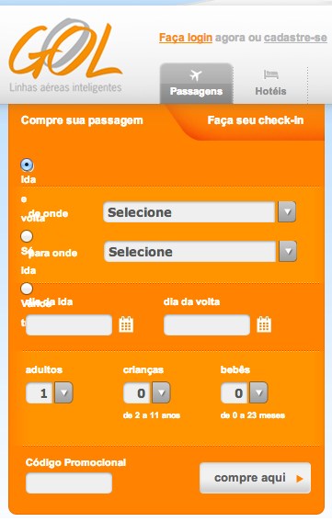
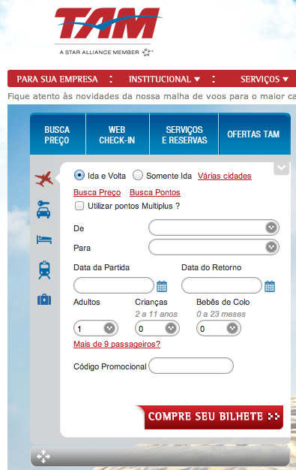
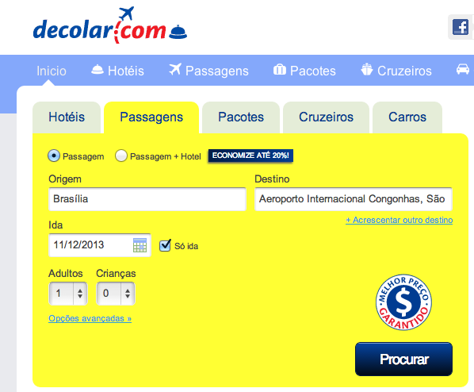
Alguns exemplos

Slide 6
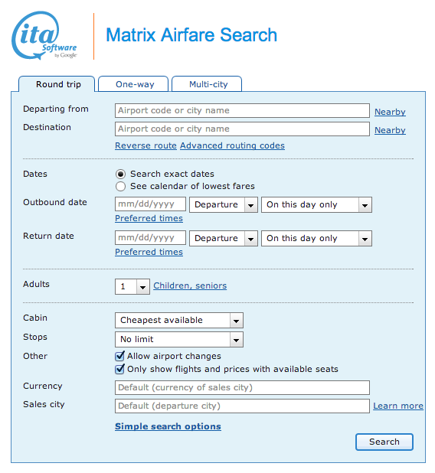
Introdução e Motivação
Motivação: limitação nos recursos oferecidos por esses serviços, principalmente nos sites das empresas brasileiras.

Slide 7
Metodologia
- Processo Evolutivo
Ferramentas utilizadas:
Eclipse (IDE).
Github (Repositório remoto).
JUnit (Testes de unidade).
Eclemma (Cobertura da parte de testes).
Astah (Ferramenta para a modelagem em UML).
WindowBuilder (Construir a interface gráfica).

Slide 8
Cronograma
Dia | Atividades
09/set | Criação do repositório Git
12/set | 1º relatório
18/set | 2º relatório
29/set | 3º relatório
07/out | 4º relatório
Dia | Atividades
14/out | Mudança de repositório
14/out | 5º relatório
21/out | 6º relatório
26/out | 7º relatório
03/dez | Apresentação

Slide 9
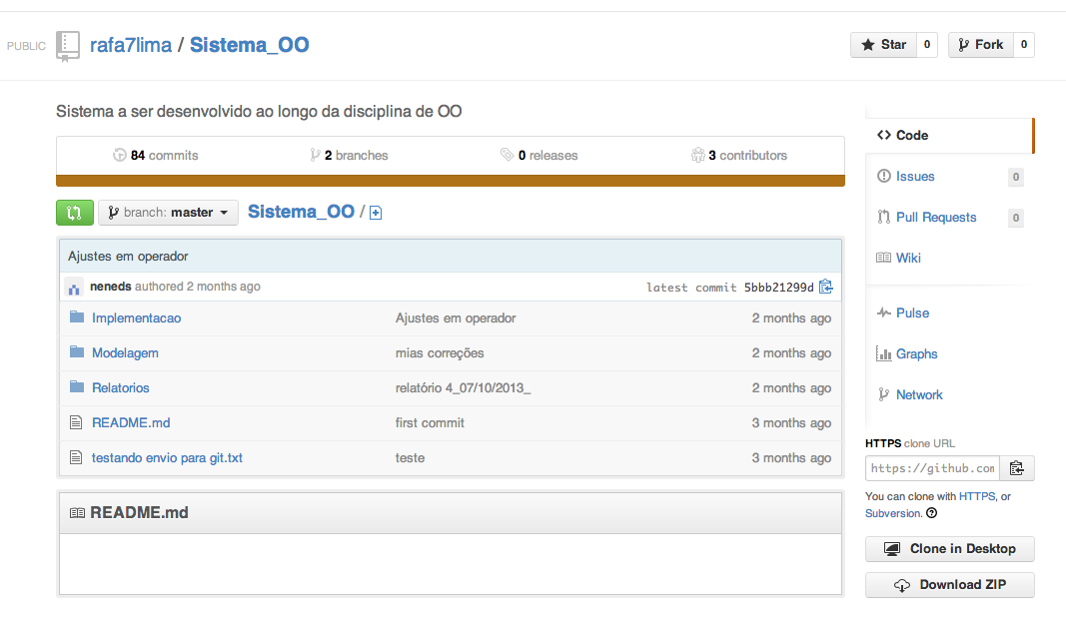
Repositórios GitHub
Inicialmente: https://github.com/rafa7lima/Sistema_OO

Slide 10
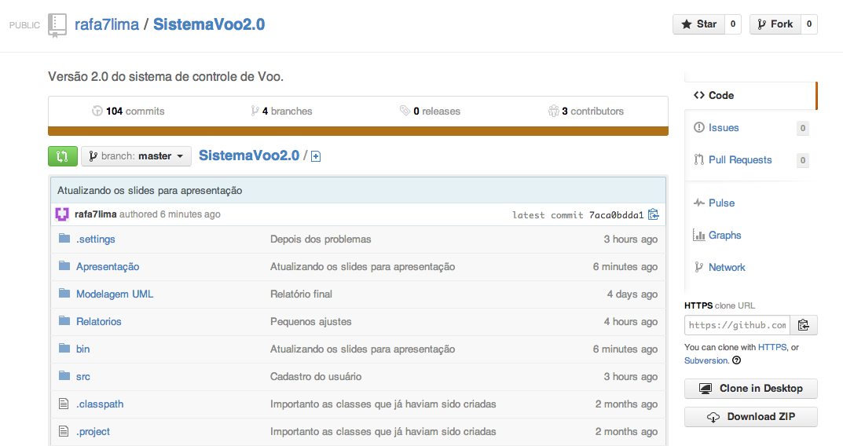
Repositórios GitHub
...Então: https://github.com/rafa7lima/SistemaVoo2.0

Slide 11
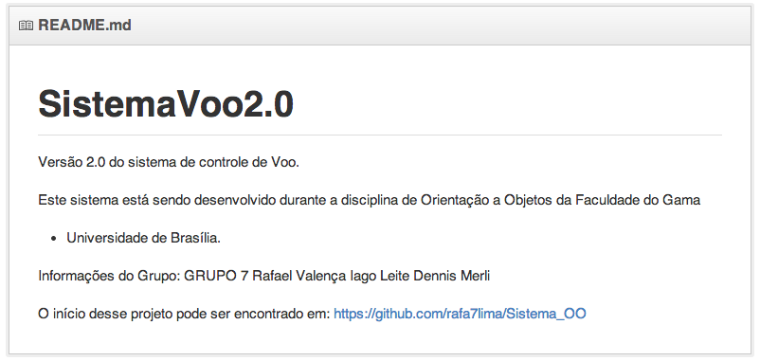
Repositórios GitHub
...Então: https://github.com/rafa7lima/SistemaVoo2.0

Slide 12
Resultados obtidos

Slide 13
Resultados obtidos
Inicialmente, e durante praticamente todo o semestre, todas as implementações realizadas apareciam na main. A main consiste em um Loop, gerado por Switch(case) que permite acessar as funcionalidades do Sistema via Console:

Slide 14
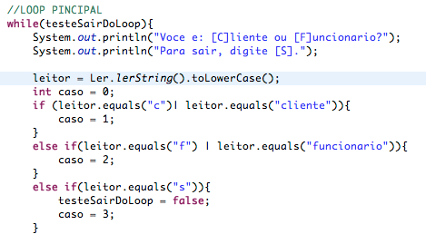
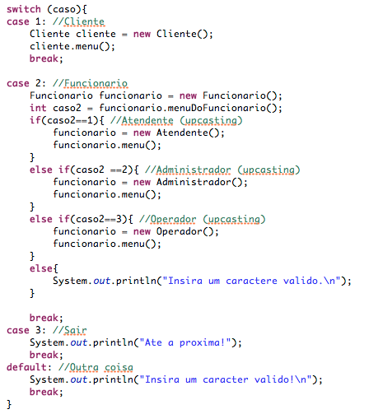
Resultados obtidos

Slide 15

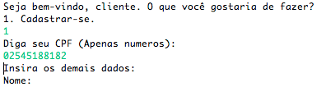

Resultados obtidos

Slide 16
Resultados obtidos
Alguns métodos implementados:
Ler: lerString() e ler.LerInteiro()
Menus do cliente e de cada tipo de funcionário;
Entidades: cadastrar(String cpf);
TesteCpf: validarCpf(String cpf);
Pesquisa: pesquisar();

Slide 17
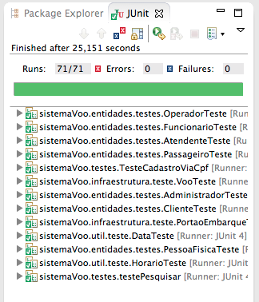
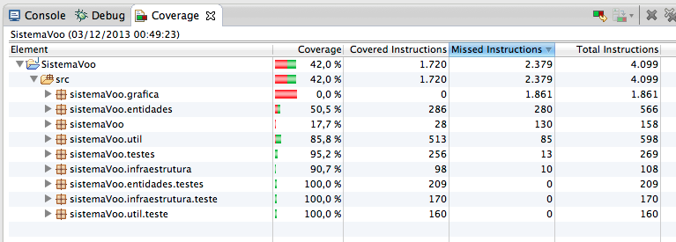
Testes JUnit
Cobertura pelo Eclemma:

Slide 18
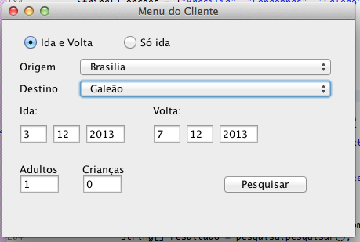
Resultados obtidos
Interface gráfica:

Slide 19
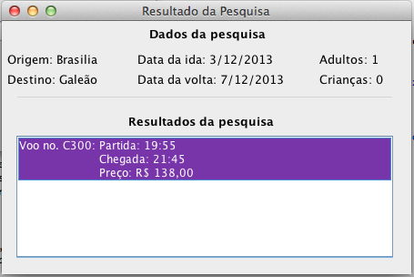
Resultados obtidos
Interface gráfica:

Slide 20
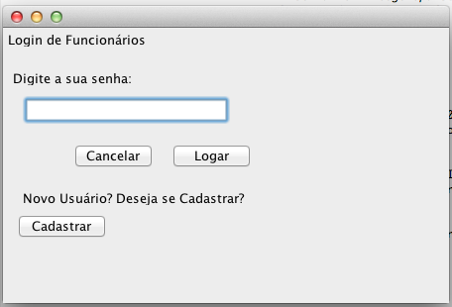
Resultados obtidos
Interface gráfica:

Slide 21
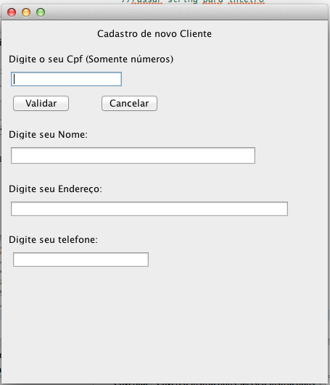
Resultados obtidos
Interface gráfica:

Slide 22
Dificuldades enfrentadas
Aplicação dos conceitos aprendidos na disciplina para o contexto do trabalho.
Entendimento de como funciona um Sistema para controle de voo e as nomenclaturas.
Uso do GitHub em grupo.

Slide 23
Projeções Futuras
Aumentar a cobertura dos testes de unidade;
Utilizar Banco de Dados;
Investir em um Sistema funcional, Estável e Seguro;
Aprimorar relacionamentos entre as classes;
Melhorar interfaces gráficas (swing) para o público final.

Slide 24
Referências
[1] TAM < http://www.tam.com.br/ ; acessado em 20 de outubro de 2013 >
[2] Submarino Viagens < http://www.submarinoviagens.com.br/ ; acessado em 20 de outubro de 2013 >
[3] Portal de desenvolvedores do Brasil: < http://www.guj.com.br/java/287165-uml---sistema-de-compras-de-passagens-aereas ; acessado em 20 de outubro de 2013 >
[4] Repositório do GitHub usado atualmente: < https://github.com/rafa7lima/SistemaVoo2.0 ; acessado em 20 de outubro de 2013 >
[5] Repositório do GitHub usado atualmente: < https://github.com/rafa7lima/Sistema_OO ; acessado em 20 de outubro de 2013 >

